Slide 1
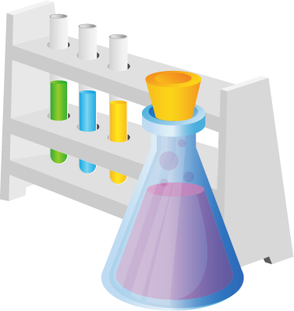

TRƯỜNG THCS NGŨ HIỆP
Nhiệt liệt chào mừng các thầy, cô giáo
Về dự giờ
MÔN : HOÁ HỌC
Giáo viên : Nguyễn Ngọc Thắng
Lớp : 9A1

Slide 2





Slide 3
Tiết 24 - Bài 18:
NHÔM
Kí hiệu hoá học:
Nguyên tử khối:
Al
27 đvC

Slide 4
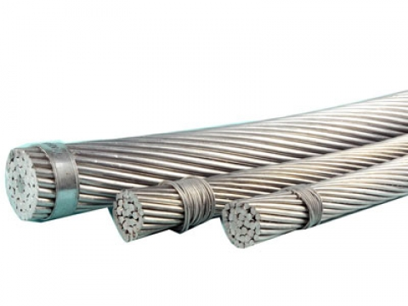
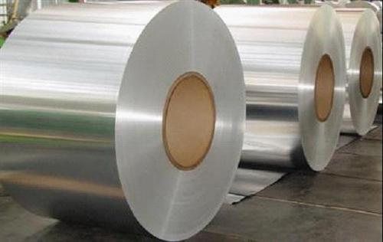
Trên cơ sở TCVL chung của KL kết hợp với hiểu biết thực tế, và nghiên cứu mẫu nhôm, thảo luận nhóm (1phút) cho biết nhôm có những tính chất vật lý nào
?

Slide 5
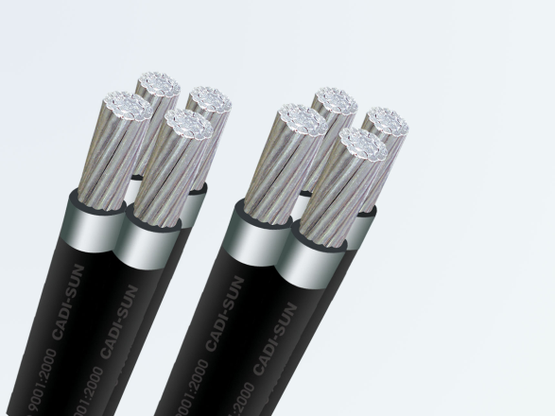
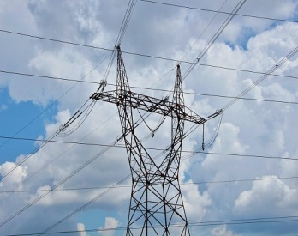
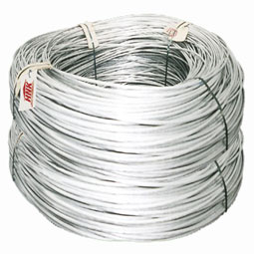
Dây cáp nhôm

Slide 6
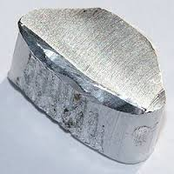
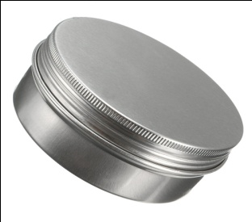
?
Nhôm có những tính chất hoá học nào

Slide 7
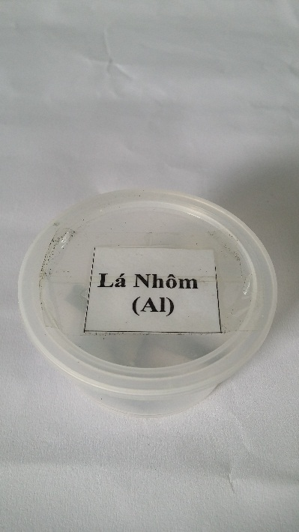
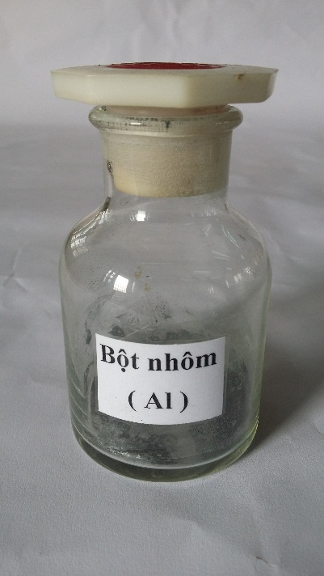
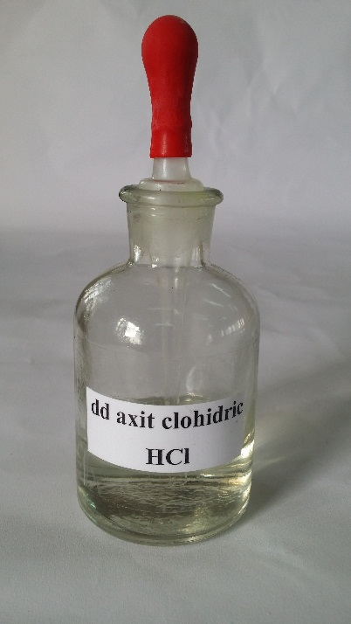
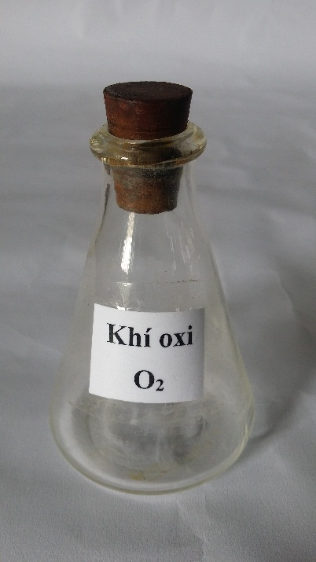
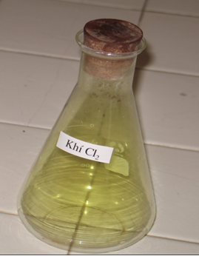
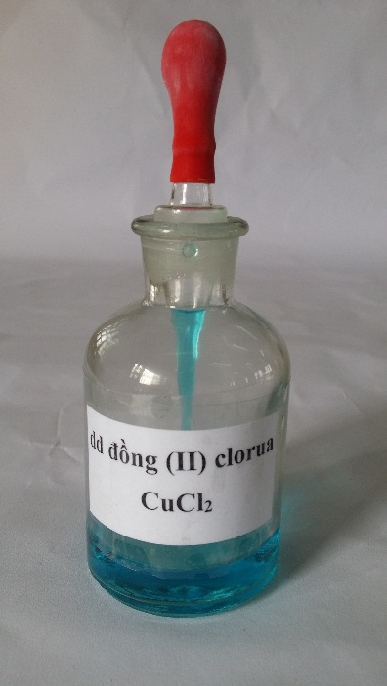
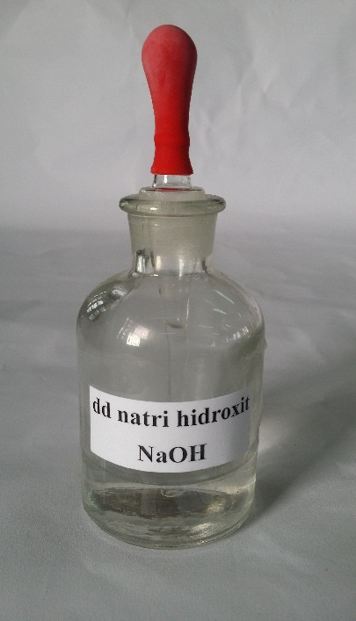
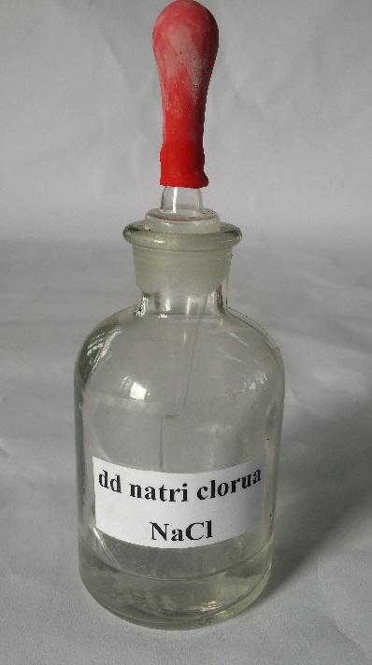
Hoá chất

Slide 8
Thí nghiệm | Cách tiến hành | Hiện tượng | PTHH
Thí nghiệm 1: Phản ứng của nhôm với khí oxi
Thí nghiệm 2: Phản ứng của nhôm với khí clo
Thí nghiệm 3: Phản ứng của nhôm với dd HCl
Thí nghiệm 4: Phản ứng của nhôm với dd CuCl₂

Slide 9
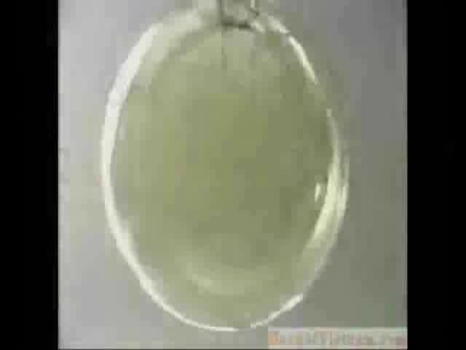
Thí nghiệm 2: Nhôm phản ứng với clo

Slide 10
Thí nghiệm | Cách tiến hành | Hiện tượng | PTHH
Thí nghiệm 1: Phản ứng của nhôm với khí oxi
Thí nghiệm 2: Phản ứng của nhôm với khí clo
Thí nghiệm 3: Phản ứng của nhôm với dd HCl
Thí nghiệm 4: Phản ứng của nhôm với dd CuCl₂

Slide 11
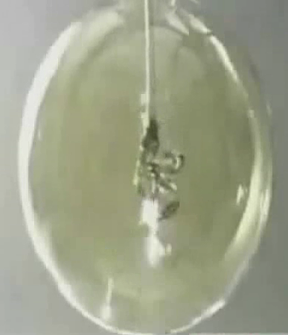
Thí nghiệm | Cách tiến hành | Hiện tượng | PTHH
Thí nghiệm 1: Phản ứng của nhôm với khí oxi
Thí nghiệm 2: Phản ứng của nhôm với khí clo
Thí nghiệm 3: Phản ứng của nhôm với dd HCl
Thí nghiệm 4: Phản ứng của nhôm với dd CuCl₂
Nhôm cháy sáng tạo thành chất rắn màu trắng

Slide 12
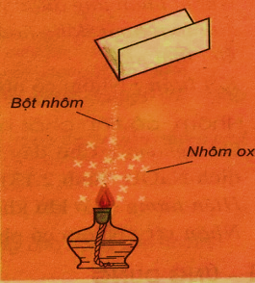
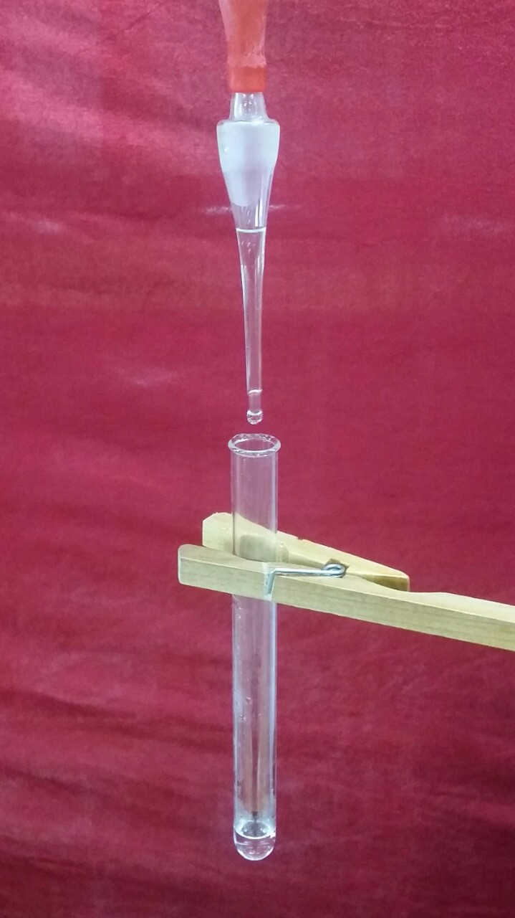
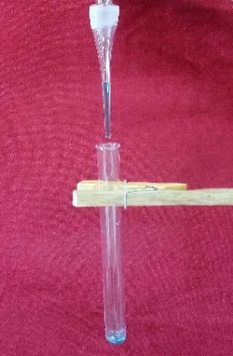
Thí nghiệm | Cách tiến hành | Hiện tượng | PTHH
Thí nghiệm 1: Phản ứng của nhôm với khí oxi
Thí nghiệm 2: Phản ứng của nhôm với khí clo
Thí nghiệm 3: Phản ứng của nhôm với dd HCl
Thí nghiệm 4: Phản ứng của nhôm với dd CuCl₂
15
14
13
12
11
10
9
8
7
6
5
4
3
2
1
0
Nhôm cháy sáng tạo thành chất rắn màu trắng

Slide 13
Thí nghiệm | Cách tiến hành | Hiện tượng | PTHH
Thí nghiệm 1: Phản ứng của nhôm với khí oxi |  | Nhôm cháy sáng tạo thành chất rắn màu trắng | 4Al + 3O₂ 2Al₂O₃
Thí nghiệm 2: Phản ứng của nhôm với khí clo |  | Nhôm cháy sáng tạo thành chất rắn màu trắng | 2Al + 3Cl₂ 2AlCl₃
Thí nghiệm 3: Phản ứng của nhôm với dd HCl |  | Có khí không màu thoát ra, nhôm tan dần | 2Al +6HCl→2AlCl₃+3H₂
Thí nghiệm 4: Phản ứng của nhôm với dd CuCl₂ |  | Có chất rắn màu đỏ bám ngoài mảnh nhôm, nhôm tan dần, màu xanh của dd nhạt dần | 2Al+3CuCl₂→2AlCl₃ +3Cu
tº
tº

Slide 14


tº
4Al + 3O₂ → 2Al₂O₃

Slide 15
Thí nghiệm | Cách tiến hành | Hiện tượng
Thí nghiệm 5: Phản ứng của nhôm với dd NaOH | Cho vào ống nghiệm 1 mảnh nhôm, thêm tiếp vào 2-3ml dd NaOH

Slide 16
Thí nghiệm | Cách tiến hành | Hiện tượng
Thí nghiệm 5: Phản ứng của nhôm với dd NaOH | Cho vào ống nghiệm 1 mảnh nhôm, thêm tiếp vào 2-3ml dd NaOH | Có khí không màu thoát ra, nhôm tan dần
Phương trình hoá học:
2Al + 2NaOH + 2H₂O → 2NaAlO₂ + 3H₂
Natri aluminat

Slide 17
Chậu nhôm bị xám đen sau khi đựng nước vôi là do
trong nước vôi có chất kiềm Ca(OH)₂ đã phá hủy lớp nhôm oxit trước do xảy ra PT phản ứng:
Al₂O₃ + Ca(OH)₂ → Ca(AlO₂)₂ + H₂O
canxi aluminat
- Tiếp đến chất kiềm này tác dụng với lớp nhôm bên trong, theo PT phản ứng:
2Al + Ca(OH)₂ + 2H₂O → Ca(AlO₂)₂ + 3H₂

Slide 18
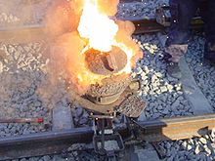
tº
Nhôm + oxit KL → oxit + kim loại
tº
Fe₂O₃ + 2 Al → Al₂O₃ + 2Fe

Slide 19
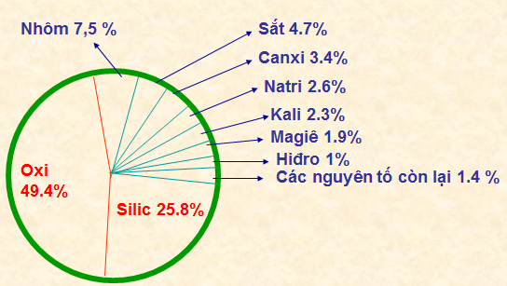

Slide 20
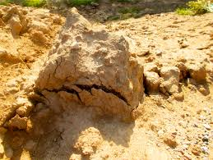
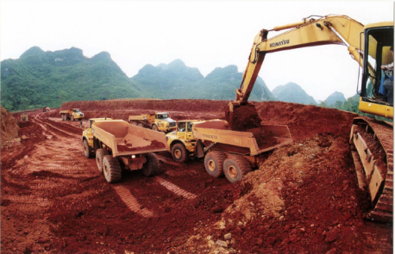
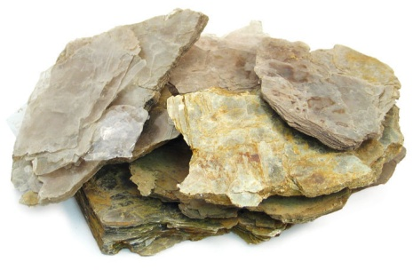
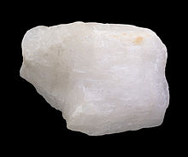
Các dạng hợp chất nhôm trong tự nhiên
Đất sét: Al₂O₃.2SiO₂.2H₂O
Boxit: Al₂O₃.nH₂O
Mica: K₂O.Al₂O₃.6SiO₂.2H₂O
Criolit: 3NaF.AlF₃

Slide 21
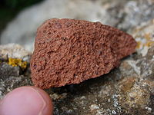
Al₂O₃. nH₂O
Fe₂O₃
SiO₂
Tạp chất trơ
QUẶNG BÔXIT (bauxite )
(Thành phần chính là Al₂O₃)

Slide 22
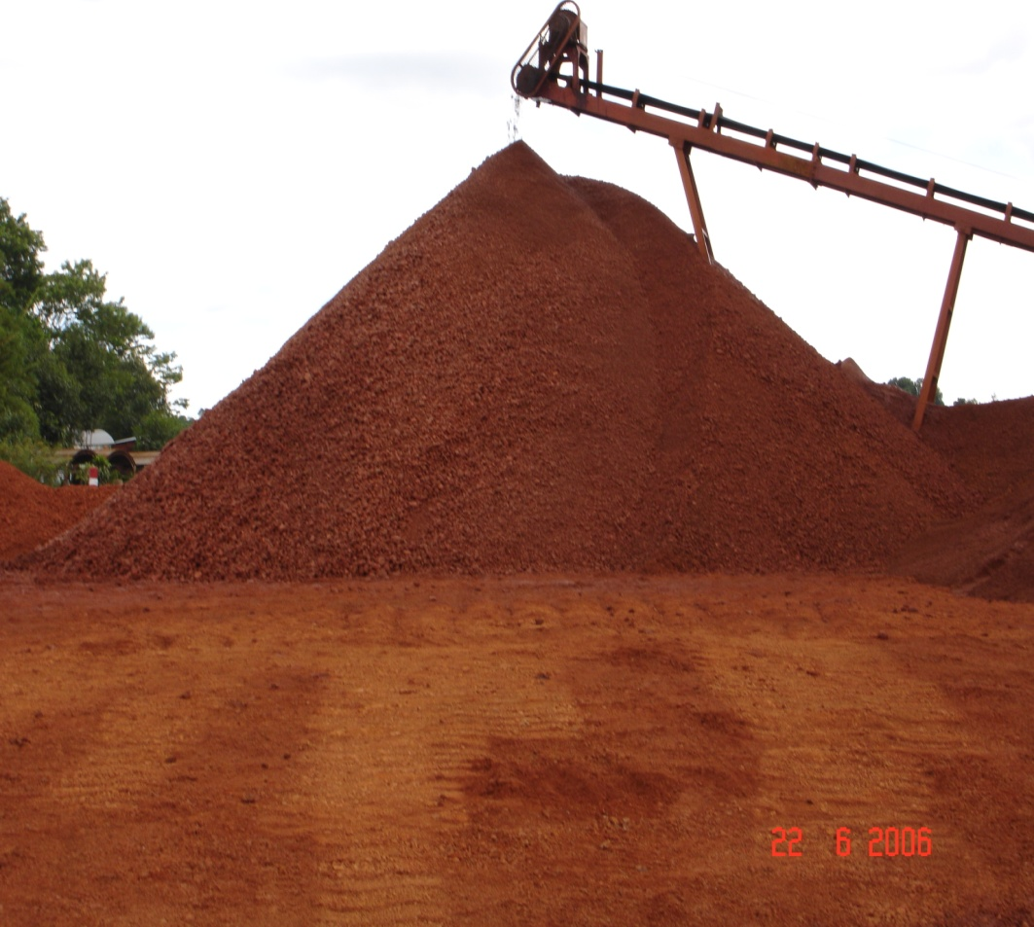
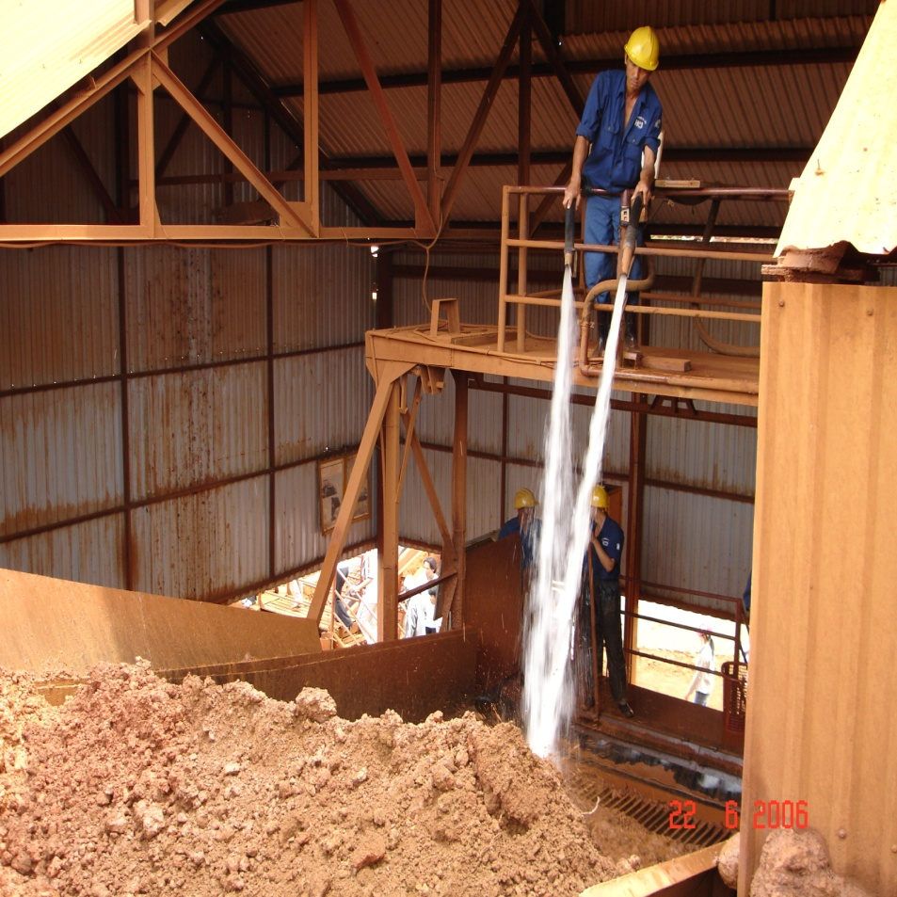
Khai thác quặng boxit ở Lâm Đồng

Slide 23
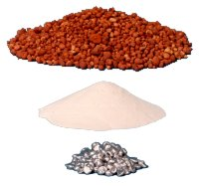
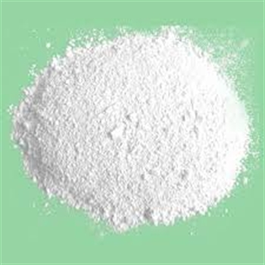
Hai quá trình chính trong sản xuất nhôm từ quặng bôxit
Chất thải: Bùn đỏ,…
TINH CHẾ
Quặng bôxit
Điện phân nóng chảy
Nhôm oxit (Al₂O₃)
Nhôm

Slide 24
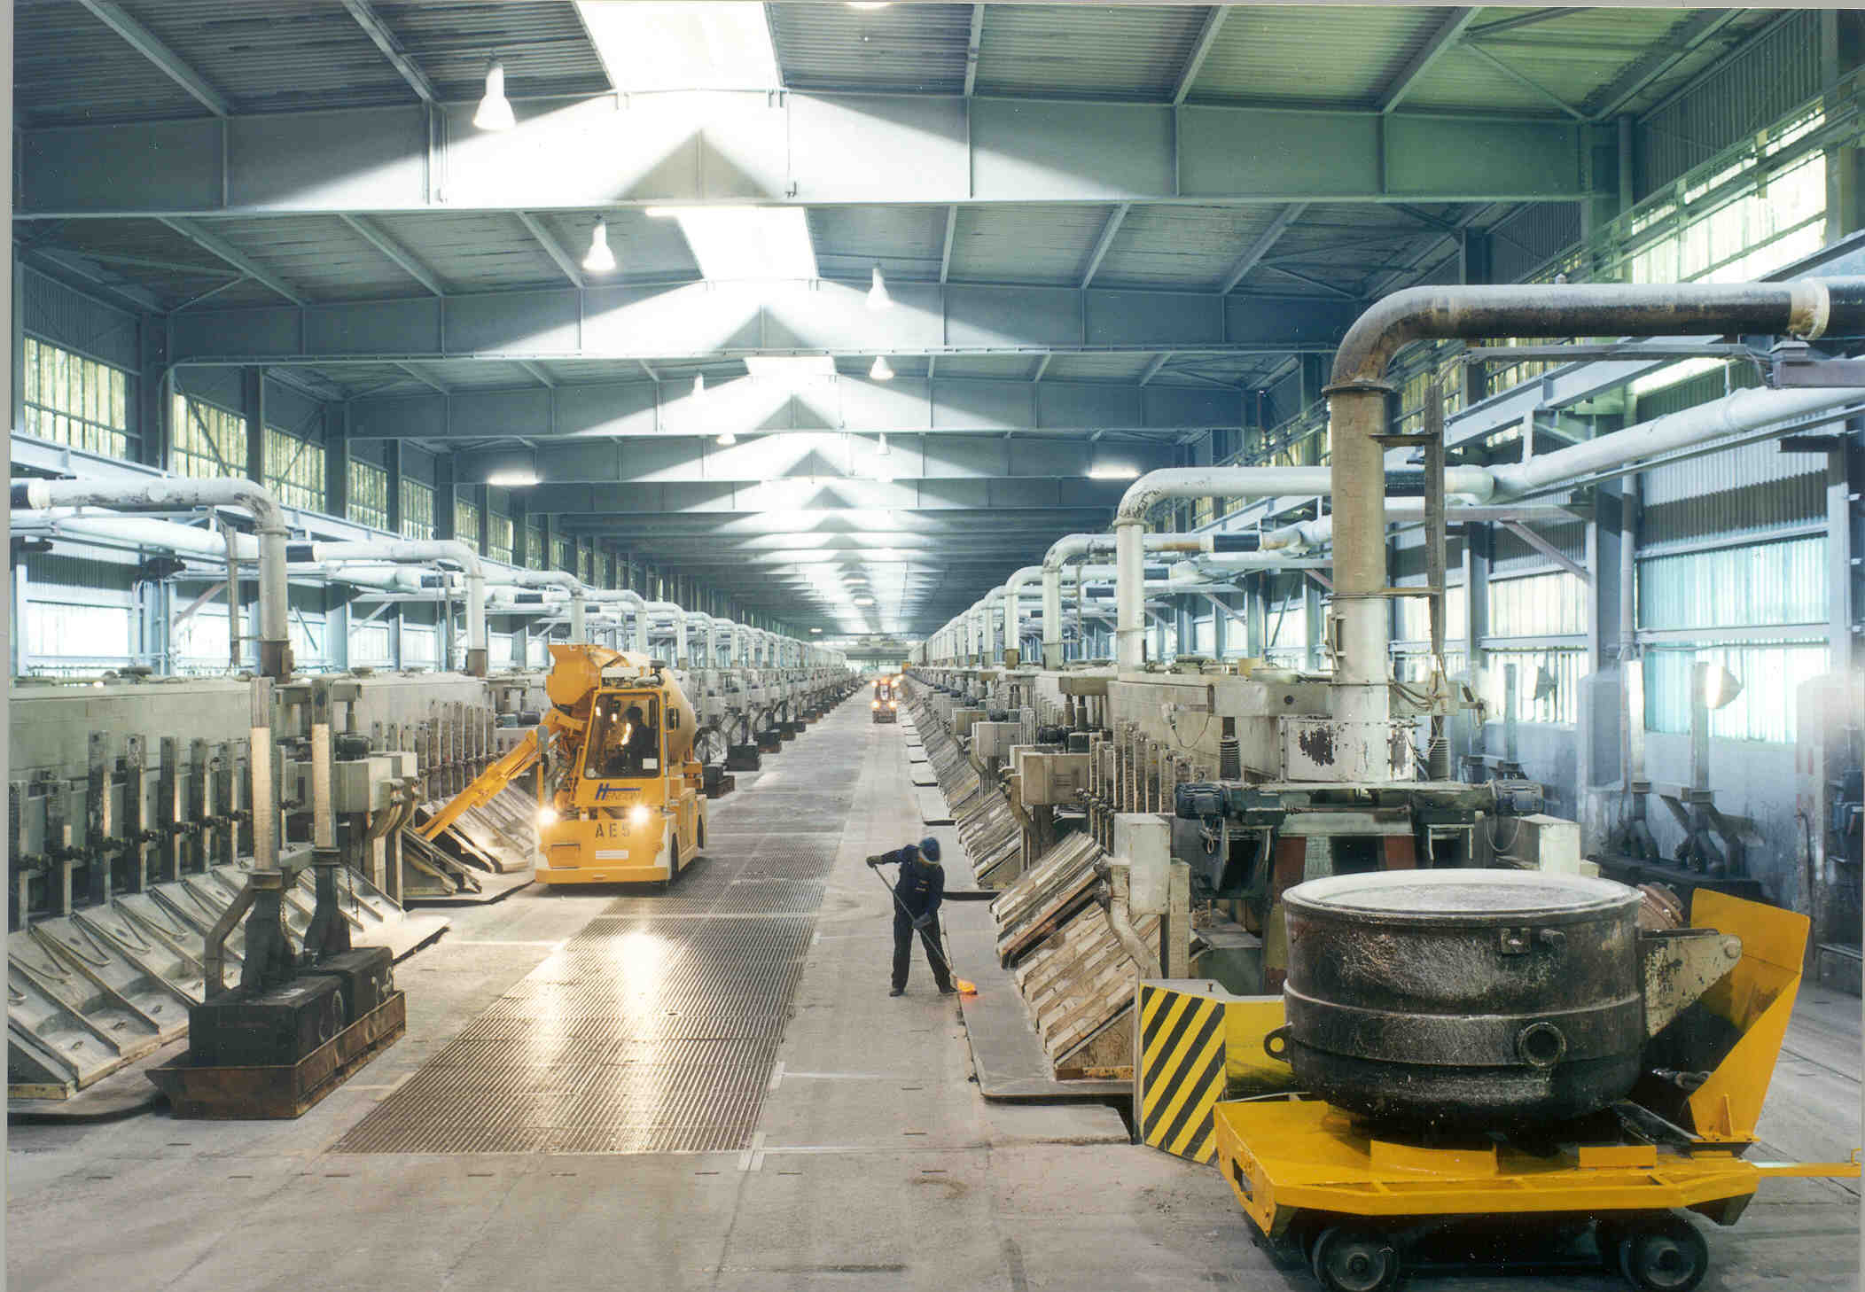
NHÀ MÁY SẢN XUẤT NHÔM
2Al₂O₃ ^{điên phân nóng chảy} 4Al + 3O₂↑
criolit

Slide 25
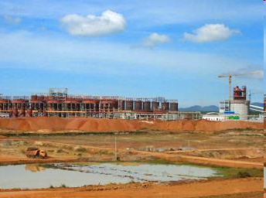
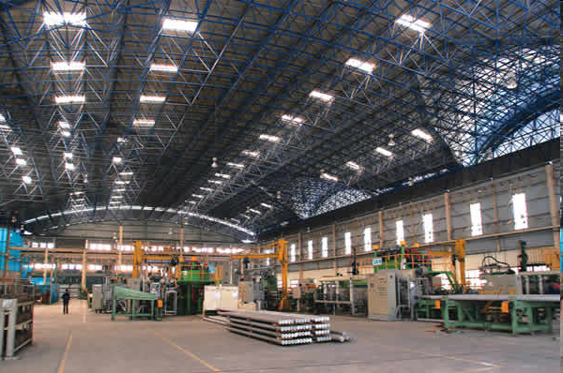
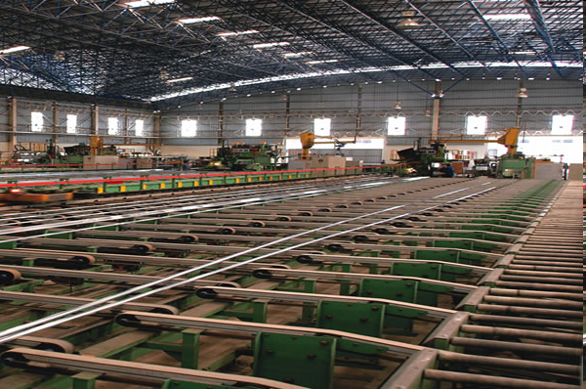
Nhà máy sản xuất nhôm Đồng Nai-
Việt Nam

Slide 26
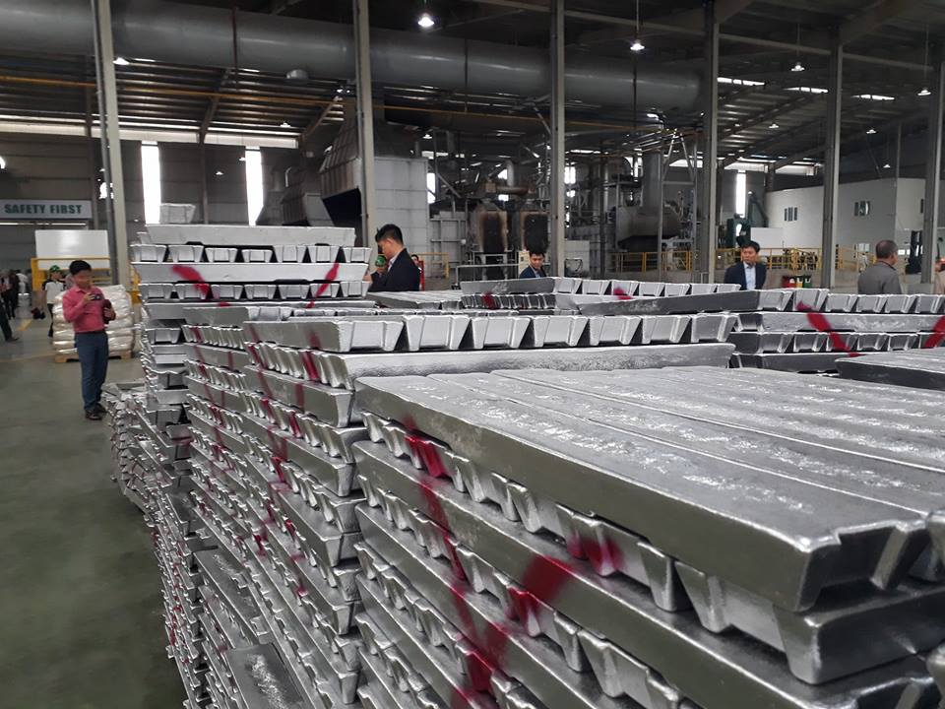
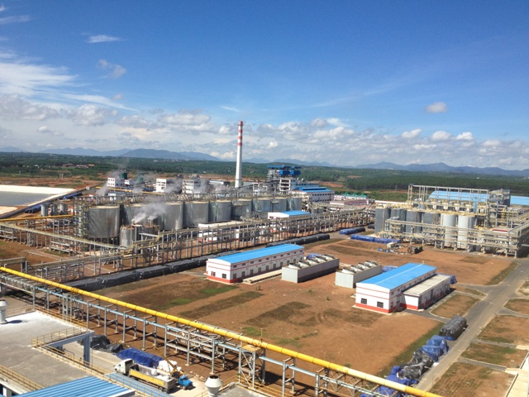
Nhà máy sản xuất nhôm
ở Bắc Ninh
Nhà máy sản xuất nhôm
ở ĐắK Nông

Slide 27
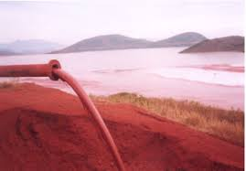
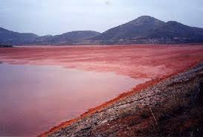
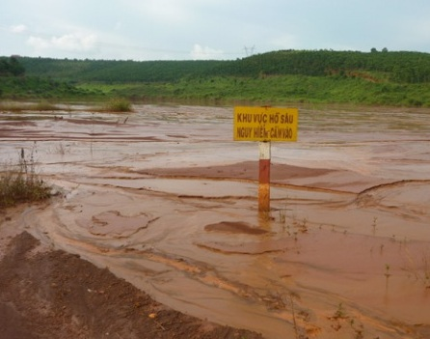
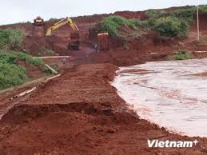
Nước bùn đỏ thải ra môi trường trong quá trình sản xuất nhôm

Slide 28
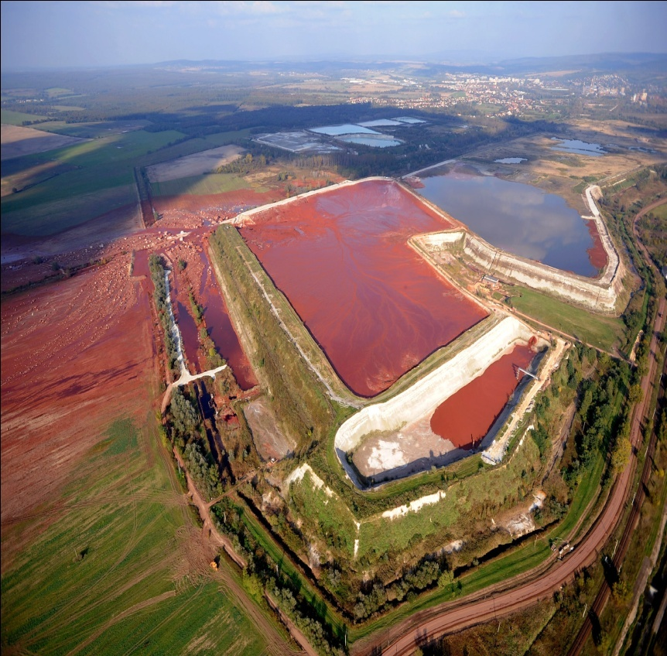
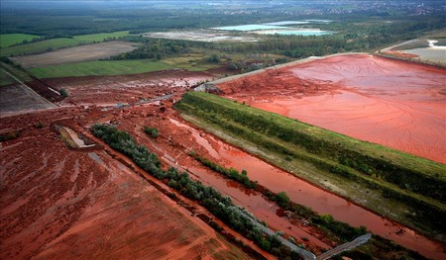
Hồ chứa bùn đỏ
Đập hồ chứa bùn đỏ bị vỡ

Slide 29
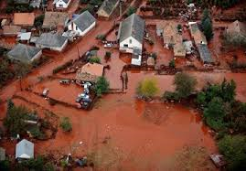
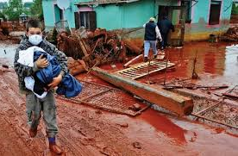
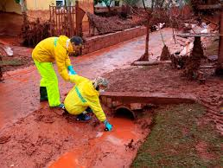
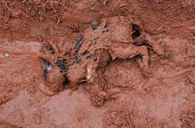
Ngày 4/10/2010, đập hồ chứa bùn đỏ tại mỏ khai thác và chế biến bôxít ở Ajka, Hungary đã bị vỡ. Gần 1 triệu m³ bùn đỏ đã tràn xuống phủ một diện tích 41km² và làm tan hoang nhiều khu dân cư.

Slide 30
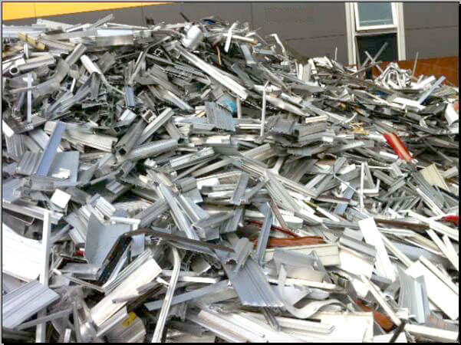
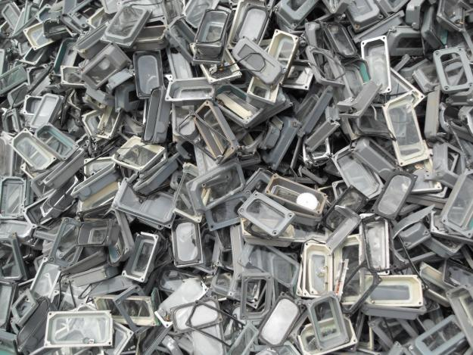


Phế thải nhôm được dùng làm nguyên liệu tái chế nhôm.

Slide 31


Slide 32

HỘP QUÀ MAY MẮN
1
2
3
4
Chúc mừng
Bạn là người may mắn được nhận 1 phần quà
Câu 3: Có dd muối AlCl₃ lẫn tạp chất CuCl₂. Có thể dùng chất nào sau đây để làm sạch muối AlCl₃ ? Giải thích ?
A. AgNO₃ B. Mg C. Al D. Zn
Câu 1: Câu phát biểu nào sau đây không đúng ?
A. Nhôm có khả năng tan được trong dung dịch axit và dung dịch bazơ.
B. Nguyên liệu phổ biến sản xuất nhôm ở nước ta là quặng boxit
C. Vật làm bằng nhôm có khả năng tác dụng với nước ở nhiệt độ cao.
D. Người ta có thể dung thùng bằng nhôm để chuyên trở dung dich HNO₃ đặc nguội và H₂SO₄ đặc nguội.
Câu 2: Đặc điểm nào sau đây giúp nhôm được ứng dụng rộng rãi hơn các kim loại khác ?
A. Là nguyên tố kim loại phổ biến nhất trong vỏ trái đất
B. Dẫn nhiệt , dẫn điện tốt.
C. Dẻo , dễ dát mỏng.
D. Bền trong không khí do có lớp nhôm oxit bảo vệ
E. Cả A và D

Slide 33


Hướng dẫn về nhà:
- Học kĩ nội dung bài.
- Làm các bài: 1;2;3;4;5 (SGk-57;58) vào vở bài tập.
- Tìm hiểu trước bài 19: Sắt.

Slide 34
Tiết học đến đây kết thúc.
Xin kính chúc sức khỏe các thầy cô giáo, chúc các em học tốt

